Slide 1
操作系统实验 实验3.1 信号量的实现和应用
Report： 7130310111 刘 铭
7130310106 王雪晴

Slide 2
实验要求
在Ubuntu下编写程序，用信号量解决生产者——消费者问题；
在0.11中实现信号量，用生产者—消费者程序检验之。

Slide 3
类POISX信号量(部分内容参考实验1.2)
建立4个系统调用 sem_open, sem_wait, sem_post, sem_unlink
kernel/sem.c
修改
include/unistd.h
kernel/system_call.s
include/linux/sys.h
kernel/Makefile
完成以上步骤, 并将unistd.h放入linux-0.11系统/usr/include/目录下, 完成系统调用的添加

Slide 4
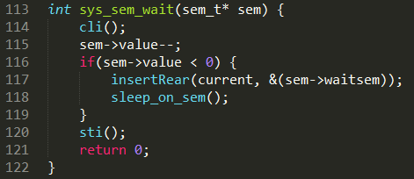
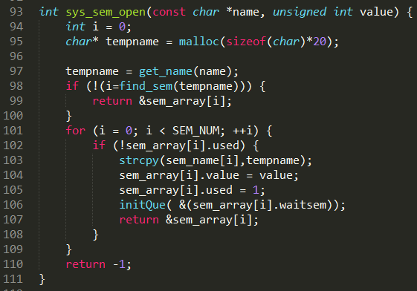
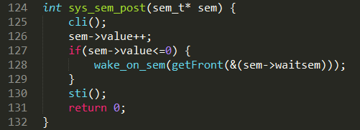
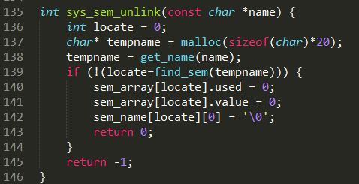
类POISX信号量

Slide 5
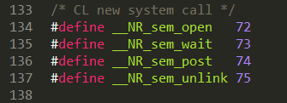
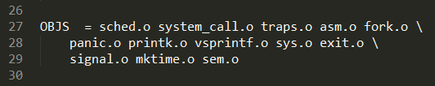
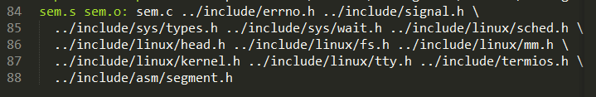

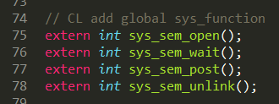
类POISX信号量
include/unistd.h
kernel/Makefile
kernel/system_call.s
include/linux/sys.h
建立系统调用的过程和实验1.2类似
在此不再赘述

Slide 6
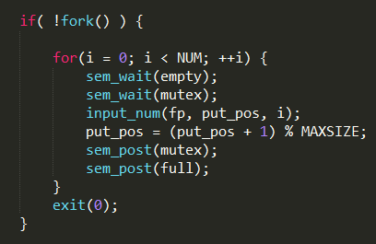
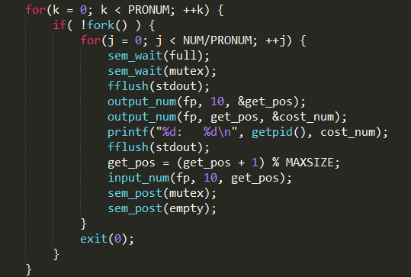
pc.c
排队取数
produce 500个数
独立子进程
通过mutex保证文件独占

Slide 7
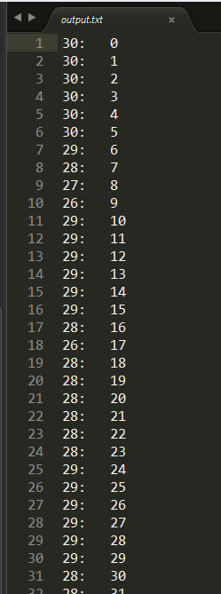
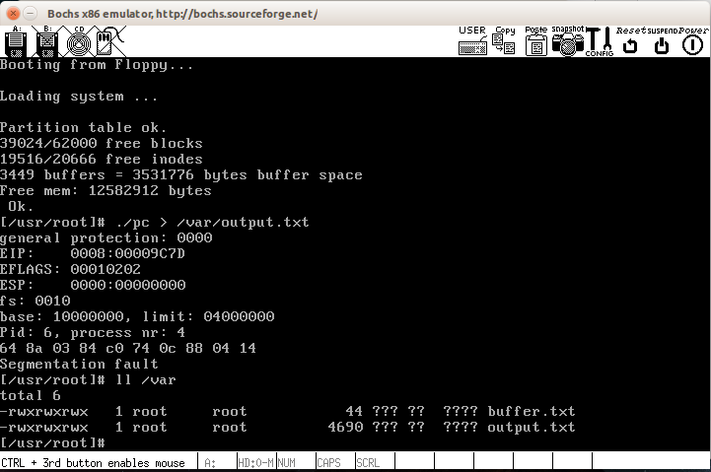
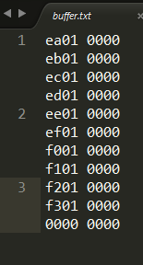
运行结果

